Slide 1

Slajd tytułowy
Najczęściej popełniane błędy w składanych wnioskach o płatność
Beata Wójcik – Napiórkowska
23.09.2026 r.

Slide 2

Zakres szkolenia
I. Tworzenie WOP
- terminy
- okres sprawozdawczy
- podpisywanie dokumentów
II. Wypełnianie WOP
- postęp rzeczowy
- zestawienie dokumentów
- załączniki
III. Moduły CST
- Baza Personelu
- Zamówienia Publiczne
- Harmonogram Płatności

Slide 3
Etap tworzenia wniosku o płatność
Nieterminowe złożenie wop
Wnioski o płatność należy składać nie rzadziej niż raz na 3 miesiące.
Wniosek składa się niezależnie od wykazywania wydatków (może mieć charakter sprawozdawczy).
Termin złożenia wniosku: 14 dni kalendarzowych od zakończenia okresu, którego dotyczy wniosek.
Błędny okres sprawozdawczy. Brak ciągłości lub nakładanie się okresów sprawozdawczych w kolejnych wop.
Data końcowa okresu sprawozdawczego powinna przypadać na ostatni dzień miesiąca kalendarzowego.
Wyjątek: wnioski o płatność rozliczające zaliczkę oraz wnioski o zaliczkę.
Należy zachować ciągłość okresów sprawozdawczych w kolejnych wnioskach o płatność.
Okresy sprawozdawcze nie mogą się nakładać.

Slide 4
3. Brak części sprawozdawczej w wop
Każdy wniosek o płatność musi zawierać część sprawozdawczą – obowiązkowo należy zaznaczyć „wniosek sprawozdawczy” i wypełnić odpowiednie pola.
4. Złożenie szybkiego wniosku o zaliczkę (nie zawiera części sprawozdawczej)
5. Podpisanie wop przez osobę nieuprawnioną
Do pierwszego WoP należy dołączyć Listę osób upoważnionych do podpisywania wniosków o płatność.
Każda zmiana osoby uprawnionej wymaga aktualizacji listy.

Slide 5
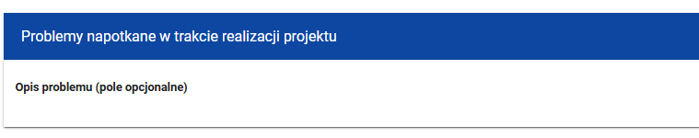
Blok danych – Postęp rzeczowy
Brak wypełnionego pola Problemy napotkane w trakcie weryfikacji projektu oraz Planowany przebieg realizacji projektu w bloku danych Postęp rzeczowy.
Należy opisać problemy napotkane podczas realizacji projektu oraz wskazać zadania niezrealizowane w okresie sprawozdawczym oraz przyczyny ich niewykonania.
Należy podać czynniki utrudniające lub uniemożliwiające realizację zaplanowanych działań.

Slide 6
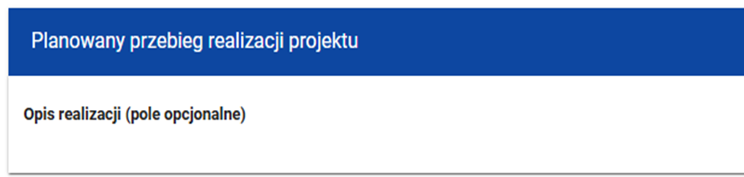
Ze względu na ograniczoną liczbę znaków należy opisywać przede wszystkim te zadania, w których planowane są działania lub ponoszone wydatki.

Slide 7
Brak informacji/oświadczenia potwierdzającego, że projekt jest realizowany zgodnie z zasadami równościowymi.
Beneficjenci oraz instytucje wdrażające FEPW są zobowiązani do przestrzegania: zasady równości szans i niedyskryminacji, w tym dostępności dla osób z niepełnosprawnościami, zasady równości kobiet i mężczyzn.
Na każdym etapie realizacji projekt musi być zgodny z:
Kartą Praw Podstawowych Unii Europejskiej (KPP),
Konwencją o prawach osób z niepełnosprawnościami (KPON).

Slide 8
Beneficjent zobowiązany jest do przekazywania we wnioskach o płatność informacji
o podjętych działaniach równościowych w realizowanym projekcie.
Zalecenia IW:
1. Wypełnienie części sprawozdawczej we wniosku o płatność (blok danych Postęp rzeczowy). Należy opisać jakie działania wyrównujące szanse zostały zrealizowane oraz w jaki sposób ich realizacja wpłynęła na sytuację osób z niepełnosprawnościami, a także na równość kobiet i mężczyzn lub innych grup, w przypadku gdy wskazane zostały we wniosku o dofinansowanie.
lub
2. Załączenie do wop Oświadczenia, iż projekt realizowany jest zgodnie z zasadą równości szans i niedyskryminacji oraz zasadą równości kobiet i mężczyzn, w projekcie umożliwiono wszystkim osobom sprawiedliwe i pełne uczestnictwo w działaniach projektowych i korzystanie z efektów projektu. Potwierdzenie, że realizacja projektu nie narusza postanowień Karty Praw Podstawowych Unii Europejskiej z dnia 26 października 2012 r. (KPP) oraz Konwencji o Prawach Osób Niepełnosprawnych z dnia 13 grudnia 2006 r. (KPON).
(Wop blok Załączniki).

Slide 9
Blok danych – Zestawienie dokumentów
Błędny numer dokumentu księgowego, numeru księgowego lub ewidencyjnego
W polu Numer dokumentu nie wpisujemy dodatkowych informacji typu: faktura nr, faktura VAT.
Data zapłaty niezgodna z załączoną dokumentacją
W polu „Data zapłaty” należy wskazać zakres dat dokonania płatności, tj. najwcześniejszą i najpóźniejszą datę zapłaty.
Nieprawidłowy opis pola „Nazwa towaru lub usługi”.
Dla kontraktów niezarejestrowanych w module Zamówienia publiczne w polu „Nazwa towaru lub usługi” należy podać numer umowy/zlecenia, datę zawarcia kontraktu oraz nazwę wykonawcy.
W polu Numer kontraktu podajemy numery kontraktów zarejestrowanych
w module Zamówienia publiczne.

Slide 10
Brak wskazania czy wydatek rozlicza zaliczkę czy podlega refundacji.
W przypadku wop jednocześnie rozliczającego zaliczkę i refundacyjnego, w polu Uwagi należy wpisać: Wydatek rozliczający zaliczkę lub Wydatek do refundacji.
Wydatek częściowo finansowany z zaliczki, a częściowo wykazywany do refundacji należy ująć w dwóch odrębnych pozycjach Zestawienia dokumentów.
Ten sam dokument księgowy może zostać wykazany więcej niż raz, jeśli jego pozycje dotyczą różnych kategorii wydatków, zadań lub rodzajów płatności (refundacja / rozliczenie zaliczki).

Slide 11
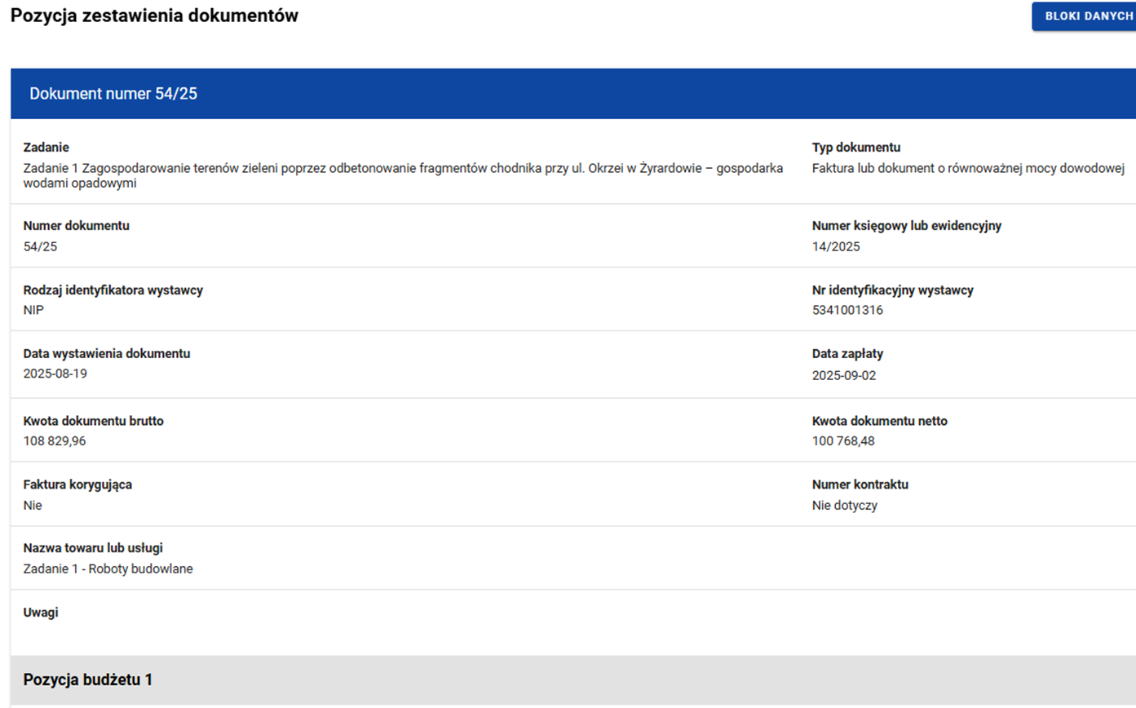
Przykład: wop rozliczający zaliczkę, refundacyjny, sprawozdawczy
Brak numeru umowy z wykonawcą, daty zawarcia umowy, nazwy wykonawcy
Brak informacji czy wydatek rozliczający zaliczkę czy do refundacji

Slide 12
Brak kompletności dokumentów potwierdzających poniesienie wydatku, załączonych do Zestawienia dokumentów w CST2021:
dokumentu księgowego wraz z opisem
dokumentu bankowego potwierdzającego dokonanie płatności
protokołu odbioru
umowy z wykonawcą jeśli nie została zamieszczona w module zamówienia publiczne
Jeśli nie zawarto umowy z wykonawcą, należy przedłożyć dokumenty potwierdzające sposób jego wyboru (np. zlecenie, zapytanie ofertowe, e-mail lub oświadczenie).
W przypadku braku protokołu należy dołączyć Oświadczenie, potwierdzające odbiór;
Brak potwierdzenia płatności na pełną kwotę faktury.
Przy zakupach internetowych brak możliwości powiązania potwierdzenia przelewu z fakturą.
Należy złożyć dodatkowe wyjaśnienie.

Slide 13
Nieprawidłowy opis dokumentu księgowego.
Brak numeru umowy.
Brak jednoznacznego powiązania załącznika z fakturą.
Na dowodzie księgowym należy umieścić numer UoD FEPW.
Numer UoD może zostać zamieszczony na awersie lub rewersie faktury.
Jeżeli numer UoD znajduje się na rewersie faktury, należy zamieścić informację jednoznacznie identyfikującą dokument, np.: „Rewers faktury nr …”.
Opis dowodu księgowego można umieścić:
na rewersie faktury (konieczny zapis „Rewers faktury nr …”)
jako załącznik do faktury:
  na fakturze: „Faktura zawiera załącznik nr 1”.
  na załączniku: „Załącznik nr 1 do faktury nr …”

Slide 14
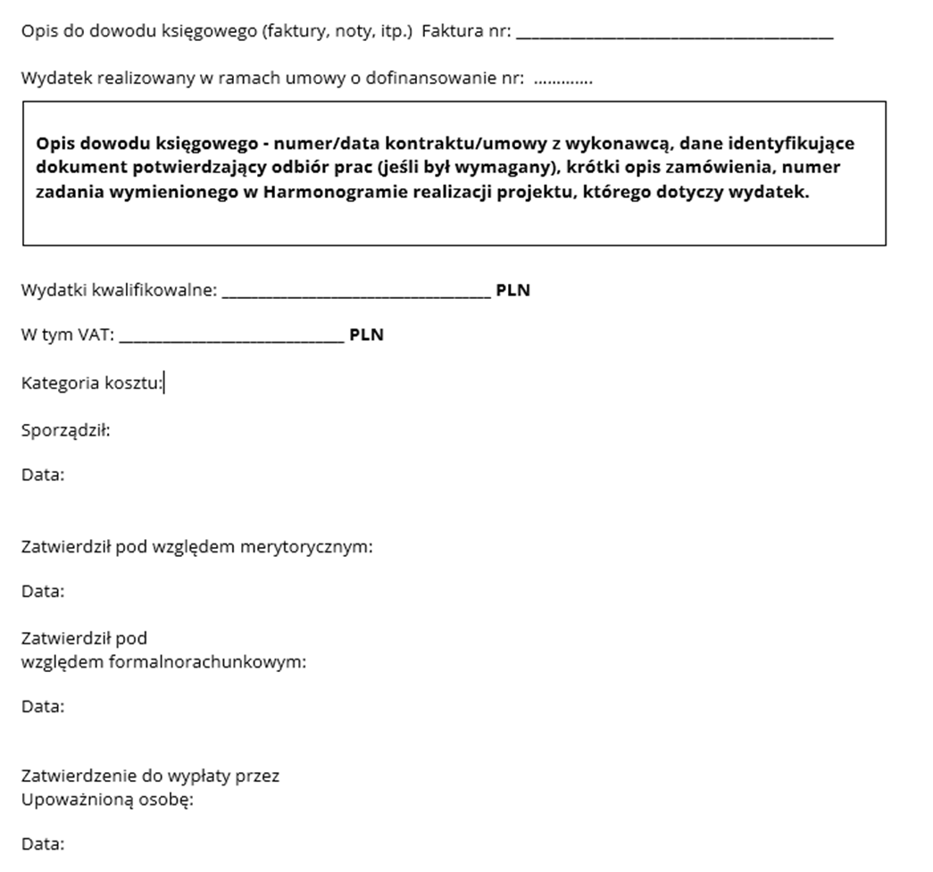
Zalecany wzór opisu dokumentu księgowego :

Slide 15
Blok danych – Uproszczone metody rozliczania
Beneficjent nie wykazał we wniosku o płatność kosztów pośrednich
Koszty pośrednie rozliczane są stawką ryczałtową w wysokości 7% kwalifikowalnych kosztów bezpośrednich.
Należy je wykazywać w każdym wniosku o płatność (rozliczającym zaliczkę i refundacyjnym).
Koszty pośrednie należy ująć w module „Uproszczone metody rozliczania”.
Przekroczenie poziomu dofinansowania UE lub kosztów pośrednich wynikające z zaokrągleń groszowych.

Slide 16
Blok danych – Załączniki
Brak Oświadczenia, iż projekt realizowany jest zgodnie z zasadą równości szans i niedyskryminacji oraz zasadą równości kobiet i mężczyzn, w przypadku gdy nie zostało to opisane w części sprawozdawczej wop.
Brak Oświadczenia potwierdzającego realizację działań informacyjno-promocyjnych rozliczanych w wop zgodnie z „Podręcznikiem wnioskodawcy
i beneficjenta Funduszy Europejskich na lata 2021-2027 w zakresie informacji
i promocji„.
Brak Oświadczenia o kwalifikowalności wynagrodzeń w przypadku rozliczania wynagrodzeń pracowników merytorycznych w kategorii Personel projektu.
Brak wyciągu z konta zaliczkowego potwierdzającego rozliczenie zaliczki.
W oświadczeniach należy wskazać aktualny numer wniosku,
bez numeru wersji wop.

Slide 17

Moduł Baza Personelu
Brak wypełnionej Bazy Personelu w przypadku rozliczania wynagrodzeń pracowników merytorycznych w kategorii Personel projektu.
Bazy Personelu nie wypełniamy dla pracowników rozliczanych w ramach kosztów pośrednich.
Uzupełniona Baza personelu w CST powinna mieć status "przesłany",
a nie w "przygotowaniu".

Slide 18
Moduł Zamówienia Publiczne
1. Brak bieżącego wypełnienia modułu Zamówienia publiczne.
Moduł zamówienia publiczne dotyczy postepowań realizowanych w oparciu
o prawo zamówień publicznych, nie dotyczy postepowań dokumentowanych
w bazie konkurencyjności.
Rejestracja zamówień kontraktów i ich wykonawców, których wartość przekracza próg 130.000 PLN.

Slide 19
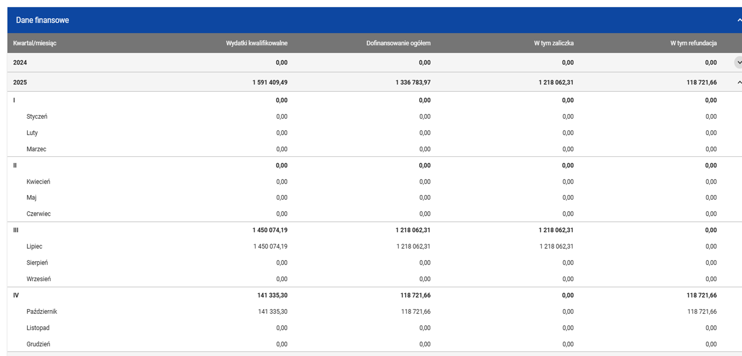
Moduł Harmonogram Płatności
Przekazanie dane niezgodne z zatwierdzonym Harmonogramem Płatności stanowiącym załącznik do Umowy / Aneksu
Błędnie wyliczone wydatki kwalifikowalne

Slide 20
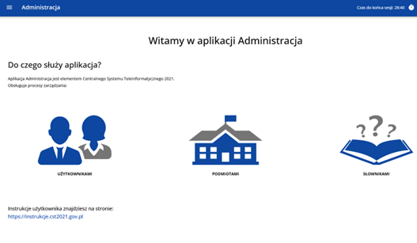
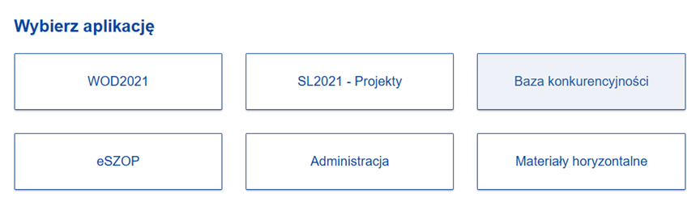
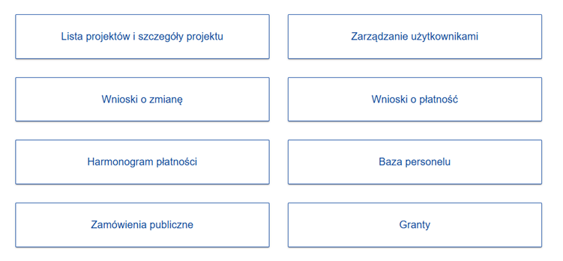
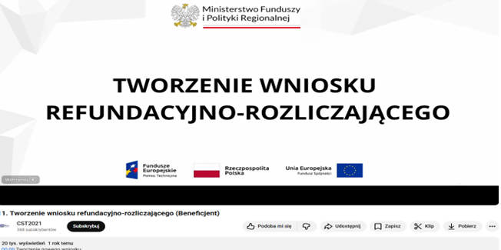

Zalecenia w zakresie wzoru wniosku o płatność beneficjenta w ramach programu FEnIKS 2021-2027
Instrukcja użytkownika SL2021 – obszar Wnioski o płatność. Wersja dla Beneficjentów
Instrukcje użytkownika w aplikacji CST https://instrukcje.cst2021.gov.pl

Slide 21
Dziękujemy za uwagę.
Zapraszamy na stronę:
www.gov.pl/web/nfosigw/fundusze-europejskie-dla-polski-wschodniej

